Slide 1
VW – finanční analýza

Slide 2
222 884 000 000 / 662 600 = 336 377 EUR / zam
336 377 /12 = 28 028 EUR
28 028 * 25 = 700 700,- CZK

Slide 3
ROE = Net Income / Equity
ROE = 0,069 = 8 824 / 128 783 … ROE = 6,9%

Slide 4








Pyramidový rozklad
ROE = NI / E

Slide 5






NI / E = NI / S * S / A * A / E
NI = 8 824
S = 222 884
A = 497 114
E = 128 783
6,9% = 8 824 / 222 884 * 222 884 / 497 114 * 497 114 / 128 783
6,9% = 3,959 % * 0,44835 * 3,86

Slide 6
350 000 * 0,03959 = 13 856
850 000 * 0,03959 = 33 651

Slide 7









Slide 8






Slide 9








Slide 10







Slide 11










ROE = NI / Equity
ROE = 8 824 / 128 783 = 0,069 …. 6,9 %

Slide 12









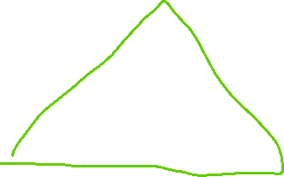



NI = 8 824
S = 222 884
A = 497 114
E = 128 783
ROE = NI / S * S/A * A/E
6,9 % = 3,9 % * 0,449 * 3,86

Slide 13





Slide 14

















Slide 15






